Slide 1
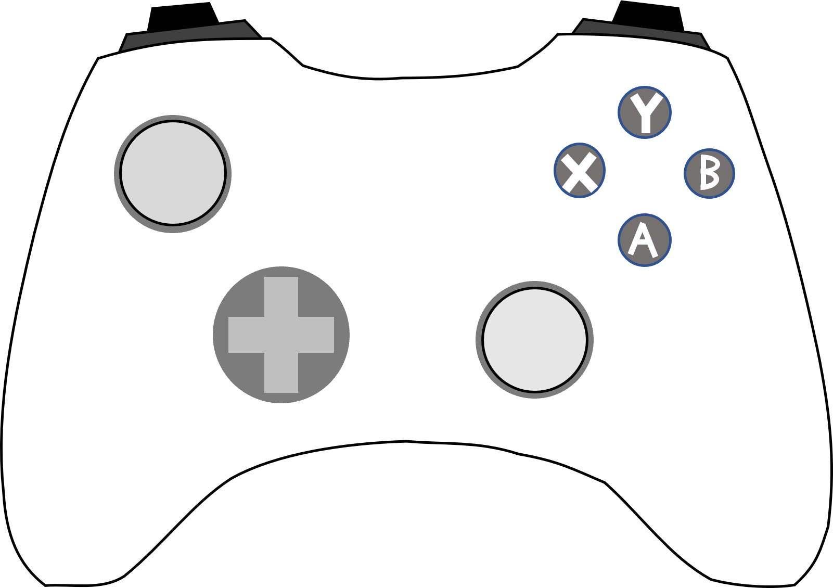
HAL東京 HEW2022 草案テンプレート
▽ゲームタイトル (最初に考えるのではなく、コンセプトとルール案を出した後にゲーム内容にあった名称を考案しましょう！)
クラッカ(仮)
▽何を楽しませるのか (達成すべき目標・目的、お客さんにさせたい体験を一言で表すとなんですか？)
クラッカーを使った移動
▽ゲーム概要
今回のテーマの遊びを”一言”で言うと
移動
…だ！！
直線爆発
回転爆発
コレッ!
LRで切り替え
+
+
R
L
R2
ゲームルール
クラッカーの爆発と紐を利用してゴールを目指そう
紐の長さと爆発の威力
クラッカーの爆発と紐を伸ばした状態でクラッカーを爆発させれば威力が高くなり、高く飛び上がれる他
ひび割れを起こしているオブジェクトを破壊できる
クラッカーを離す
△を押すことでクラッカーを持つことをやめる
回転爆発と合わせることで遠くに投げることが出来る
チーム番号
306
チーム名
(平成産)(遺伝子組み換えでない)
作成者名
仙頭充将

